Slide 1

HOUBY (opakování)
Ročník: | 3.
Vzdělávací oblast: | Člověk a jeho svět
Vzdělávací obor: | Prvouka
Tematický okruh: | Živá příroda
Téma: | Houby
Jméno autora: | Mgr. Zdeňka Halamová
Vytvořeno dne: | 27.3.2011
Metodický popis, (anotace): | Houby – opakování.
VY_32_INOVACE_06-47

Slide 2
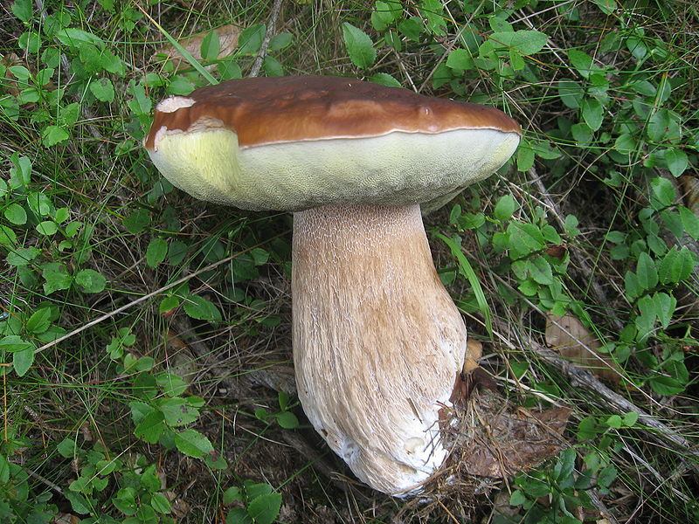
Popiš tělo houby.
klobouk
plodnice houby
výtrusy
třeň
podhoubí

Slide 3
Čím se houby rozmnožují?
VÝTRUSY

Slide 4
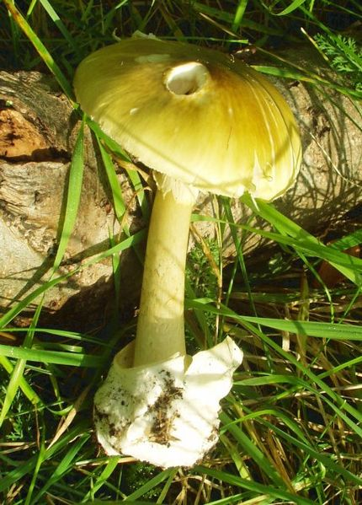
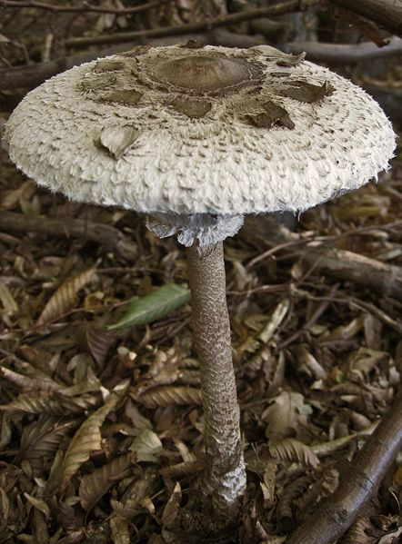
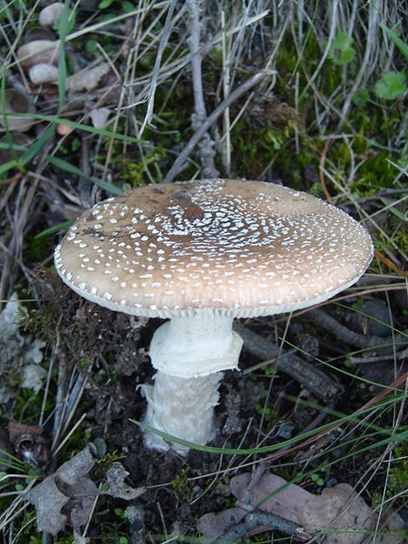
Urči, jak se tyto houby jmenují a zda jsou jedlé nebo jedovaté.
Muchomůrka zelená
jedovatá
Bedla vysoká
jedlá
Muchomůrka tygrovaná
jedovatá

Slide 5
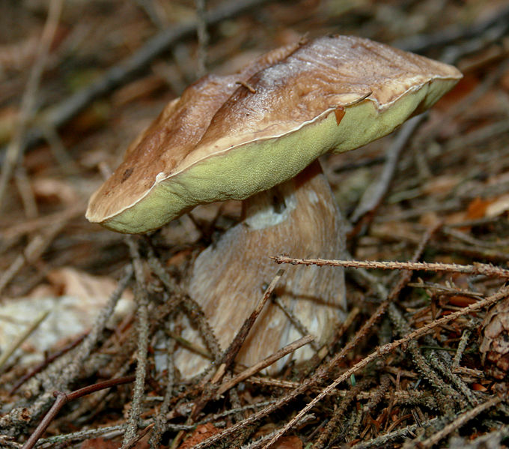
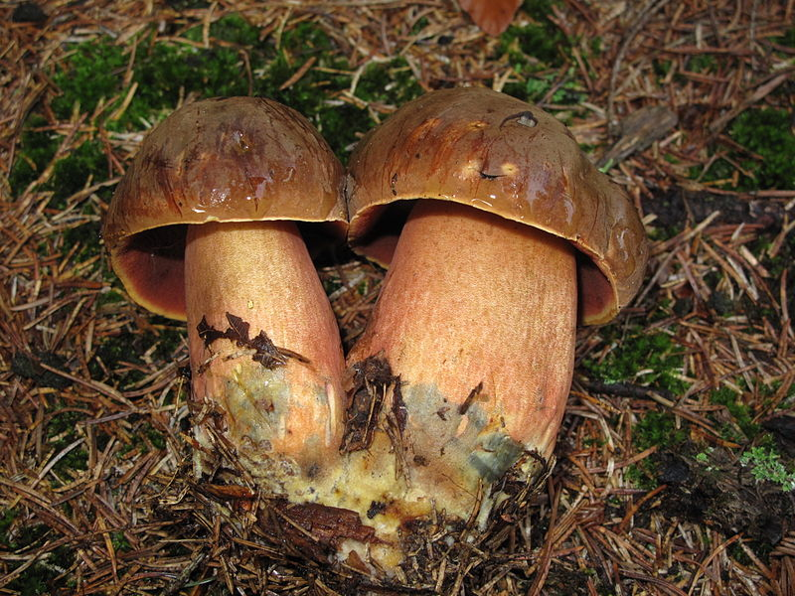
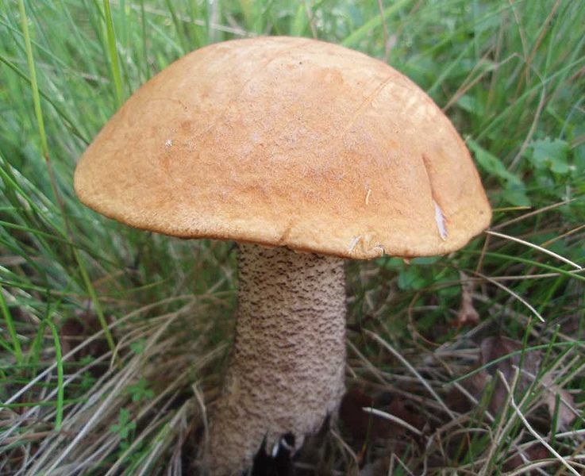
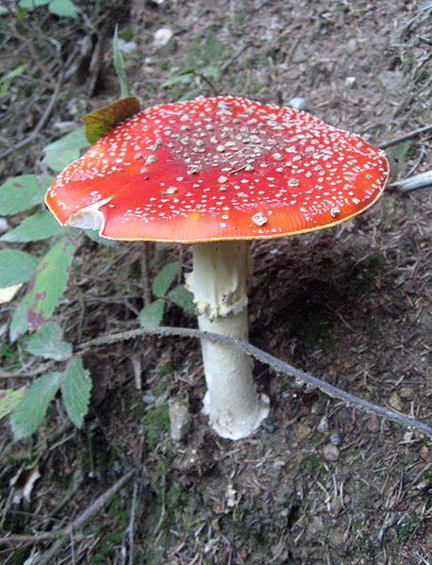
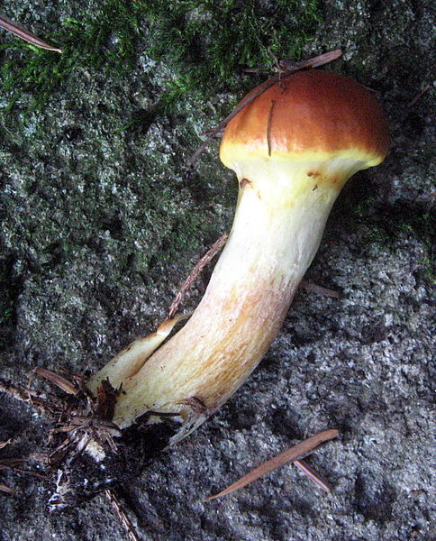
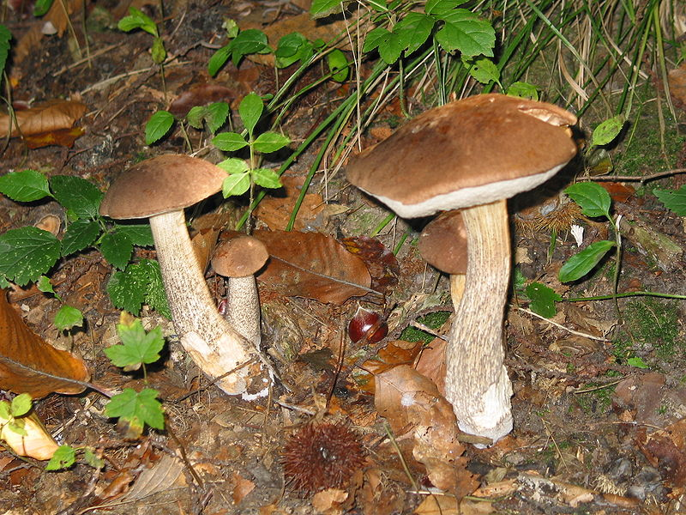
hřib smrkový
jedlý
hřib kovář
jedlý
křemenáč březový
jedlý
muchomůrka červená
jedovatá
klouzek sličný
jedlý
kozák březový
jedlý

Slide 6
KVÍZOVÁ OTÁZKA
Jsou houby dobře stravitelné?
ANO
NE

Slide 7
SPRÁVNĚ ☺
Pokračuj dál.

Slide 8
ŠPATNĚ ☹
Vrať se zpět.

Slide 9
Více informací o houbách nalezneš zde:
http://www.maggi.cz/Magazin/Sezonni-kuchyne/Houby-1-dil-co-v-sobe-ukryvaji.aspx

Slide 10
Znáš odpověď?
Proč jsou houby špatně stravitelné?
obsahují chitin
Můžeš si koupit houby i v obchodě?
ano (žampion, hlíva ústřičná)
Co je nejdůležitější výživnou složkou hub?
bílkoviny

Slide 11
KVÍZOVÁ OTÁZKA
Jaká houba je nejdražší?
Žampion
Lanýž
Hlíva ústřičná

Slide 12
SPRÁVNĚ ☺
Pokračuj dál.

Slide 13
ŠPATNĚ ☹
Vrať se zpět.

Slide 14
Lanýž
http://hobby.idnes.cz/lanyz-houba-za-vsechny-penize-d2x-/houby.asp?c=A080709_143053_houby_MIB

Slide 15
POUŽITÁ LITERATURA
ŠTIKOVÁ, Věra. PRVOUKA 3 : UČEBNICE PRO 3.ROČNÍK ZÁKLADNÍ ŠKOLY. Brno : Nová škola, 2006. 75 s. ISBN 80-7289-044-1.
MÜHLHAUSEROVÁ, Hana; SVOBODOVÁ, Jaromíra. PRVOUKA 2 : Učebnice pro 2. ročník základní školy. Brno : Nová škola, 2003. 63 s. ISBN 80-7289-034-4.
Wikimedia Commons [online]. 2003 [cit. 2011-03-27]. Dostupné z WWW: <http://commons.wikimedia.org/wiki/File:H%C5%99ib_smrkov%C3%BD.jpg>.
Wikimedia Commons [online]. 2003 [cit. 2011-03-27]. Dostupné z WWW: <http://commons.wikimedia.org/wiki/File:Amanita_phalloides.jpg>.
Wikimedia Commons [online]. 2003 [cit. 2011-03-27]. Dostupné z WWW: <http://commons.wikimedia.org/wiki/File:Bedla.jpg>.
Wikimedia Commons [online]. 2003 [cit. 2011-03-27]. Dostupné z WWW: <http://commons.wikimedia.org/wiki/File:Amanita_pantherina_2007.JPG>.

Slide 16
Wikimedia Commons [online]. 2003 [cit. 2011-03-27]. Dostupné z WWW: <http://commons.wikimedia.org/wiki/File:H%C5%99ib_smrkov%C3%BD_2.jpg>.
Wikimedia Commons [online]. 2003 [cit. 2011-03-27]. Dostupné z WWW: <http://commons.wikimedia.org/wiki/File:H%C5%99ib_kov%C3%A1%C5%99_%2862%29.jpg>.
Wikimedia Commons [online]. 2003 [cit. 2011-03-27]. Dostupné z WWW: <http://commons.wikimedia.org/wiki/File:K%C5%99emen%C3%A1%C4%8D_b%C5%99ezov%C3%BD.JPG>.
Wikimedia Commons [online]. 2003 [cit. 2011-03-27]. Dostupné z WWW: <http://commons.wikimedia.org/wiki/File:Amanita_muscaria_.jpg>.
Wikimedia Commons [online]. 2003 [cit. 2011-03-27]. Dostupné z WWW: <http://commons.wikimedia.org/wiki/File:Suillus_grevillei.JPG>.
Wikimedia Commons [online]. 2003 [cit. 2011-03-27]. Dostupné z WWW: <http://commons.wikimedia.org/wiki/File:Leccinum_scabrum_JPG6.jpg>.

